Slide 1
Әл-Фараби атындағы Қазақ ұлттық университеті
Химия және химиялық технология факультеті
Талдаудың вольтамперметрлік әдісі, Классикалық полярографияның теориялық негіздері. Сапалық және сандық талдау.
Дәріскер - Исмаилова А.Г.

Slide 2
Вольтамперметрия электролиттік ұяшықтан өтетін ток күші мен сыртқы кернеу арасындағы тәуелділікке негізделген әдіс, алынған поляризация сызықтары вольтамперограммалар деп аталады. Вольтамперограммалар қосылыс туралы сандық және сапалық мәлімет беріп және электрхимиялық активті зат­тар­дың табиғаты мен талданатын ерітіндінің концентрация­ла­рын анықтап бере алады. Вольтамперограмма сызықтары элек­трод­тағы процестің механизмін айқындап береді. Вольтампе­ро­метрия – сезгіштігі жоғары (анықтау шегі ~ 10 ⁻³– 10⁻¹¹ моль/л) және экспресті әдіс болып табылады.
Вольтамперметрия – көпэлементті талдау әдістерінің бірі, яғни талданатын объект ішіндегі 4-5 компонентті бірден анық­тай алады. Ток күші мен концентрация арасындағы сызықты тә­уел­ділік үлкен интервал аралықта қарастырылады және өндіріс­тегі, табиғи, биологиялық, медициналық фармацевтика­лық және басқа объектілерді талдауда қолданылатын орга­ника­лық және бейорганикалық қосылыстарды анықтауға мүм­кіндік береді.

Slide 3
Вольтамперметрияда екі (индикаторлы микроэлектрод, са­лыс­тыру электроды) және үш (индикаторлы микроэлектрод, салыстыру электроды, қосымша электрод) электроды бар ұя­шық­тар қолданылады.
Индикаторлы электродтың (жұмысшы) негізгі қызметі – элек­трондарды тасымалдау. Мұндай электродтарды ток өткізе­тін, химиялық инертті (фонды электролит пен еріткіштерге инертті) қасиеті бар материалдардан жасалады, яғни олар сынап, асыл металдар (платина, алтын), сондай-ақ графит және оның модифицирленген түрі – шыны көміртек, пирографит. Электрод материалы электродтың поляризация интервалына қарай таң­далады. Қолданылатын индикаторлы электродтың түріне қарай әдіс полярография және вольтамперометрия болып жіктеледі.
Егер де индикаторлы электрод ретінде тамшылап тұрған сынап электроды қолданылса, ток күші мен кернеу арасындағы тәуел­ділік – полярограмма, сәйкесінше әдіс полярография деп атала­ды. Полярография әдісін 1922 жылы чех ғалымы Я. Гейровский ұсынған және әдістің ашылуы әрі дамуы үшін еңбегі 1959 жылы Нобель сыйлығымен марапатталған.

Slide 4
Электрод фонды электролит қатысындағы электрохимиялық реакцияның және электрод материалының потенциалдарымен шектеледі. Неғұрлым потенциал интервалы аумағы кең болған сайын, соғұрлым электрод әмбебап.
Вольтамперограммалар стационарлы немесе айналмалы платина (графит) электродында тіркеледі. Егер электрод 1 минутта 400 айналым жылдамдықпен орындалса электрохимиялық активті заттарадың стационарлы диффузия процесіне жағдай жасалынады да, вольтамперограмма S түріндегі формада болады Егер электрод айналмаса, тәуелділікте максимум нүктесінен кейін токтың төмендеуі басталады. Айналмалы электродтың нәтижелері стационарлы электродпен салыстырғанда жоғары болып келеді.

Slide 6
Вольтамперограммаларды тіркеу кезінде электрод беті жаңар­майды, сондықтан электрод реакция өнімдерімен ласта­на­ды. Дұрыс нәтижелерді алу үшін электрод бетін вольтамперо­граммаларды тіркеу алдында тазарту қажет. Тазартудың меха­ни­калық және электрхимиялық әдістері бар. Механикалық әдіс – фильтр қағазына алюминий оксидін және хром оксидінің ұсақ дисперсті ұнтағын полимерлеу немесе электрод бетінен жұқа қабатты бөліп алу. Электрхимиялық әдіс электродты ұзақ уақыт ішінде жоғары немесе төмен потенциалда ұстап тұруы немесе потенциалдың үлкен интервалында электродтың циклдік поля­ризация процесінің жүруі болып табылады. Графит электродын тазарту ыңғайлы, сондықтан бұл электрод жиі қолданылады. Графиттен басқа электродтарды шыны көміртек, пирографит, көмір ұнтағынан жасайды. Сонымен қатар пастаны байланыс­тыратын органикалық еріткіштер де (силоксан, нуйол) қолданы­лады. Мұндай электродтардың поляризация интервалы + 1,3 – 1,0 В аралығын құрайды.
Электродтың қасиетін бетіне жұқа қабат, яғни модификатор қосып өзгертуге болады. Мұндай электродтар химиялық моди­фи­цирленген электродтар деп аталады. Модификаторды элек­трод бетіне орнату үшін хемосорбция процесін немесе кова­лентті байланыстың әсерінен біріктіру әдістері қолданы­лады.

Slide 7
Жиі қолданылатын сынап индикаторлы электродтың құры­лысының негізгі бөлшегі болып табылады. Сынап – бөлме тем­пе­­ратурасында сұйық біртекті, тегіс, әрі таза металл. Сынап­тан беттік ауданның қайталанғыштық қасиетке ие болғандық­тан, электрод жасауға ыңғайлы болып келеді. Электродты қыл­түтік көмегімен жасаудың үш тәсілі бар:
– сынапқа толы резер­вуар­мен жалғанған қылтүтік. Сынап­тың қысымымен белгілі уақыт аралығында резервуардан сынап тамшыларды шығару (тамшылы сынап электрод);
– сынапқа толы герметикалық жа­бық жұқа қылтүтіктен, яғни микровинт арқылы қажетті тамшы­ны шығару (стационарлы сынап тамшысы);
– сынапқа толы резервуармен жалғанған қылтүтіктен, яғни электрмагнит (соленоид) көмегімен сынап тамшысын шы­ғару.
Сынап электродының заманауи құрылысының негізгі ар­тық­шылығы – сынап тамшысының беттік ауданының тұрақты болуы.
Вольтамперометриялық әдісте зерттелетін электрхимиялық активті заттардың табиғаты мен талданатын ерітіндінің қа­сиетіне қарай алынатын сандық және сапалық мәліметтердің алыну жағдайын қарастырылады.

Slide 9
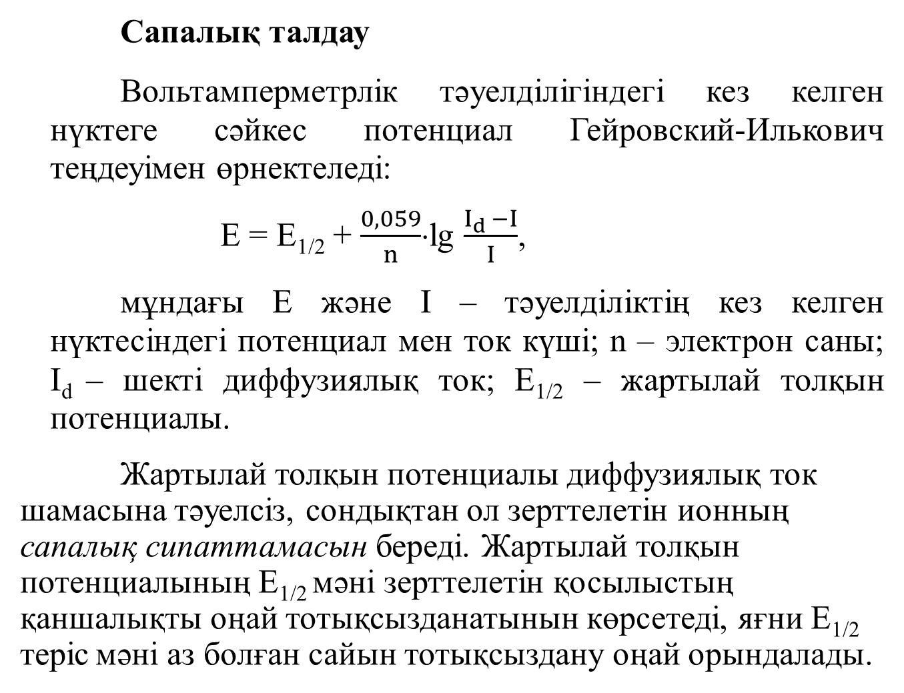
Сапалық талдау
Вольтамперметрлік тәуелділігіндегі кез келген нүктеге сәй­кес потенциал Гейровский-Илькович теңдеуімен өрнектеледі:
E = E_{1/2} + $\frac{0,059}{n}$⋅lg $\frac{I_{d }−I}{I}$,
мұндағы E және I – тәуелділіктің кез келген нүктесіндегі потен­циал мен ток күші; n – электрон саны; I_{d} – шекті диффузиялық ток; E_{1/2} – жартылай толқын потенциалы.
Жартылай толқын потенциалы диффузиялық ток шамасына тәуелсіз, сондықтан ол зерттелетін ионның сапалық сипатта­ма­сын береді. Жартылай толқын потенциалының Е_{1/2} мәні зерттелетін қосылыстың қаншалықты оңай тотықсызданатынын көрсетеді, яғни Е_{1/2} теріс мәні аз болған сайын тотықсыздану оңай орындалады.

Slide 11
Сандық талдау
Вольтамперметрлік тәуелділіктен зерттелетін ионның сан­дық сипаттамасы болып шекті диффузиялық ток (I_{d}) шамасы алынады, ол зерттелетін қосылыстың концентрация­сына және жұмысшы электродтың құрылымына тәуелді.
I_{d} = 605zD^{1/2} m^{2/3} τ^{1/6}⋅ C
мұндағы I_{d} – диффузиялық ток; z – ион заряды;
D – диффузия коэф­фициенті;
m – 1с ішінде бөлінетін сынап массасы;
τ – там­шы түзілетін уақыт;
С – ерітіндідегі ион концентрация-
сы.

Slide 12
Теңдеудегі параметрлер жұмысшы электродтың қасиетіне байланысты және жұмыс барысында өзгермейді, сол себепті тұрақты мәндерді біріктіріп константаға ауыстыруға болады, осы жағдайда теңдеу былай жазылады:
I = k⋅C
теңдеудегі k мәні үшін диффузия коэффициентін анықтау сәл күрделі. Оны анықтау үшін белгісіз қосылыстың концентра­циясын анықтау тәсілдерінің барлық түрі қолданылады: гра­дуир­­леу график әдісі; стандартты ерітінділер әдісі; қосу-алу әдісі.

Slide 13
Полярографиялық әдістің практикалық маңыздылығы, зерттеу нәтижелері арқылы алынған полярограммаларды өңдеу және нәтижелердi ұсыну.
1. Барлық үш толқын бөлiмшелерiне жанама түсіріп және жоғарғы қиылысу нүктесiнен төменгi жанамаға вертикаль түсіріп барлық толқын биiктiгiн (h, мм) өлшейдi.
2. Потенциал өсi бойымен диаграмма ауқымын және бастапқы потенциал мөлшерiн ескеріп барлық жартылай толқын Е_{1/2} мөлшерін өлшейдi.
Табылған мәндерді аммиактың буферлі ерiтiндісіне арналған анықтама мәндерімен салыстырады және ерiтiндiде қандай деполяризаторлар бар екенін анықтайды.
3. Электрод процесiнің қайтымдылығын анықтау үшiн толқындардың көлбеуiн анықтайды. Ол үшiн толқынның өсу бөлiміндегі 3-5 нүктедегi биiктiгiн, шектi ток потенциал бөлiмшесiнде толқын биiктiгін өлшейдi және нәтижелердi кестеге жазады.

Slide 15
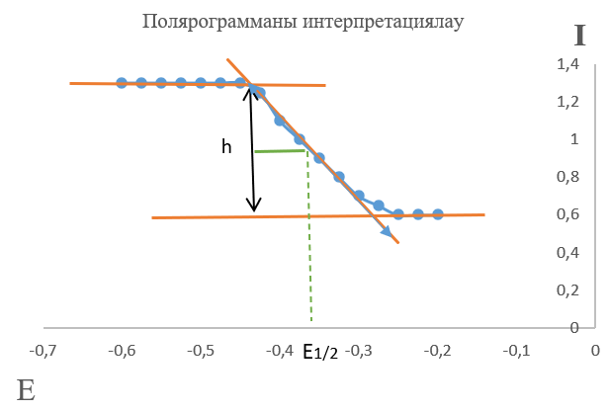

Slide 17
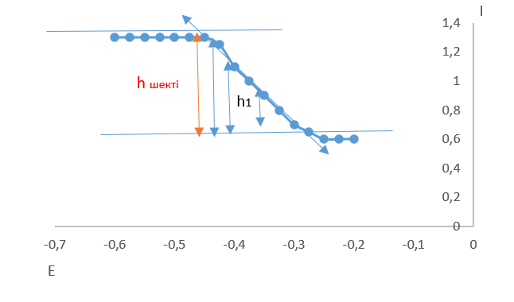

Slide 21
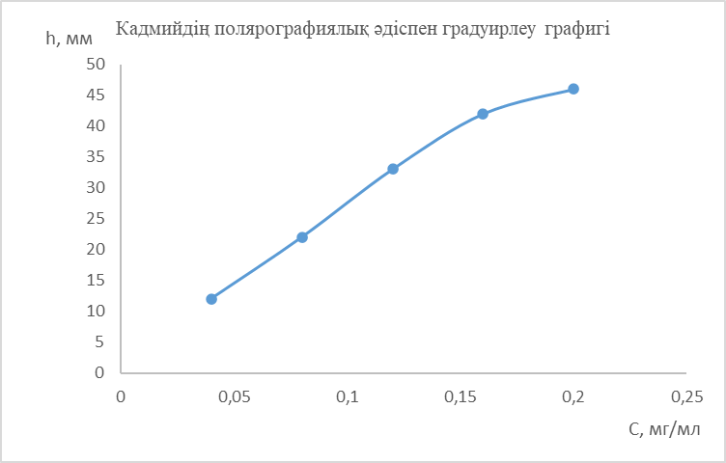

Slide 22
Вольтамперметрлік әдістің түрлері өте көп (осциллографиялық, айнымалы-токты, импульсті, инверсионды және т.б.).
Oсциллографиялық әдістің классикалық әдістен ерекшелігі электродтарға кернеу секундына бiрнеше ондаған вольтке дейiн өзгеру жылдамдығымен беріледі. Бұл электродта жылдам өтетін процестерді (10⁻⁷ c дейiн) анықтауға, сонымен бiрге анықтау сезгiштiгiн 10⁻⁶ M дейiн жоғарылатуға мүмкiндiк бередi.
Айнымалы - токты әдіс электродқа тұрақты кернеумен бiрге тiк төртбұрышты, синусоида немесе трапеция пiшiнді айнымалы кернеудi тамшының белгілі бір уақытында қосу арқылы орындалады, ол әдiстiң сезгiштiгiн 10⁻⁷ M дейiн жоғарылатуға және қосылыстардың анықталу қабілеттілігін арттыруға мүмкiндiк береді (қосылыстардың концентрацияларының арақатынасы 1:1000, жартылай толқын потенциалдары 40 мВ ке дейiн айырмашылығы бар заттарды жеке бөлек бөлек анықтауға болады).
Импульсті вольтамперметрдің мәні - импульс электродқа тамшы өсуiнен 2 cекундтан кейiн жүктеледі. Бұл әдіс төмен потенциал кезінде тотықсызданатын бөгде компоненттердiң 10 000 - еселі мөлшерде қатысуында заттарды 10⁻⁸ M дейiн анықтауға мүмкiндiк бередi.
Инверсионды вольтамперметрия амальгамалық және пленкалы деп бөлінеді. Амальгамалы әдісінде стационарлы электрод - тамшылап тұратын сынап электроды, ал пленкалы әдісте - сынап қабығымен электрхимиялық қапталған графит немесе металдық (күмiс, алтын, платина) электродтар қолданылады. Инверсиялық әдiс анықталатын компоненттiң электродта электртұну қасиетіне және анодтық еру кезінде ток күшiн өлшеуге негiзделген. Осы жағдайдағы анодтық ток қисығы алынады, оның тереңдiгі деполяризатор концентрациясына пропорционал. Электролиз нәтижесінде анықталатын зат бөгде компоненттерден бөлінеді және концентрленеді, бұл тәсіл өз кезегінде анықтаудың талғампаздығын және сезгiштiгін 10⁻¹⁰ M дейiн жоғарылатады.
Егер зерттелетін қосылыстардың жартылай толқын потенциалдарының айырмашылығы 150 мB мәнінен кем болса, онда анықтау үшін дифференциалдық әдiстi қолданылады.

